Slide 1

14 февраля-
Международный день
книгодарения.

Slide 2

Испокон веков книги почитались как дар свыше, являясь для людей источником знаний и мудрости. Безусловно, время идет, меняется наша жизнь, обстоятельства, обычаи и традиции, и фраза о том, что «книга является лучшим подарком», постепенно уходить в забвение.
Но, к счастью, не ушла окончательно. Сегодня традиция дарения книг становится актуальной благодаря основательнице известного сайта детской книги Delightful Childrens Books Эмми Бродмур (США).

Slide 3
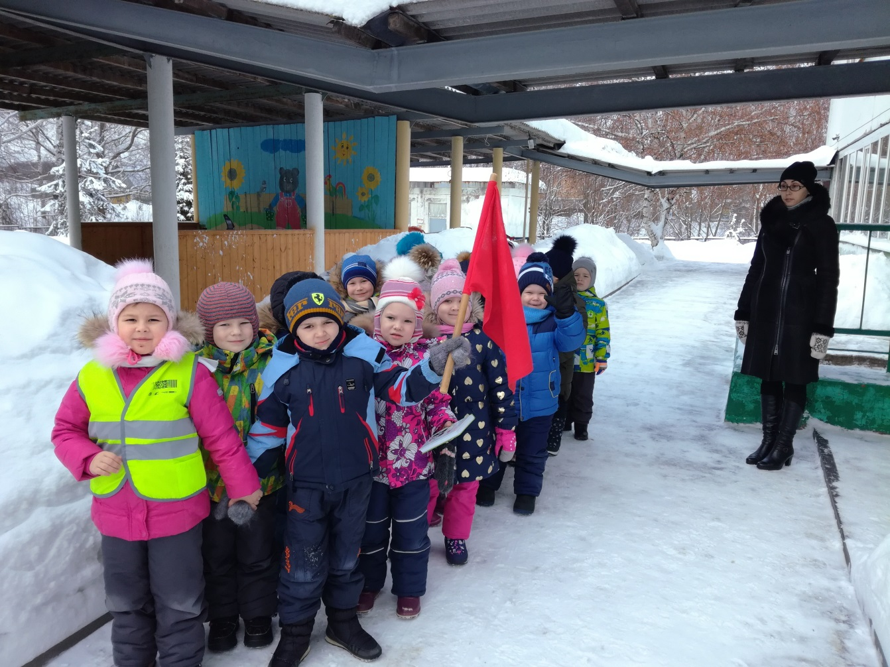
Вот и мы с ребятами стараемся не отставать и решили во второй раз принять участие в акции «Дарите книги с любовью».

Slide 4
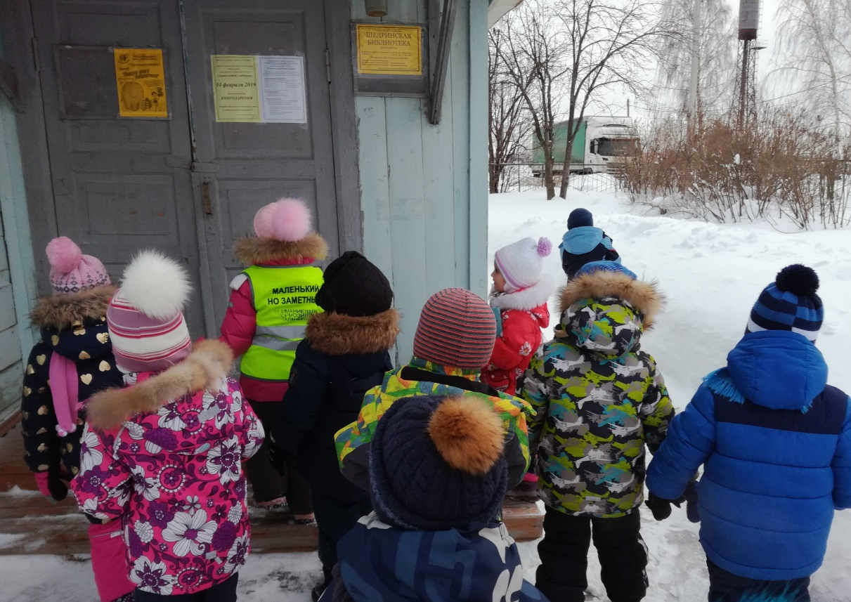
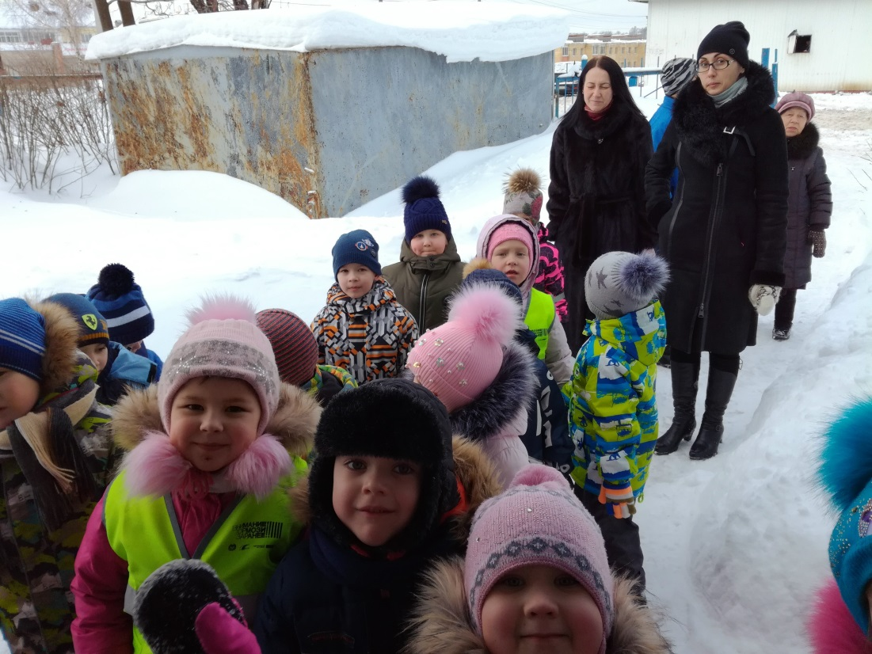

Slide 5
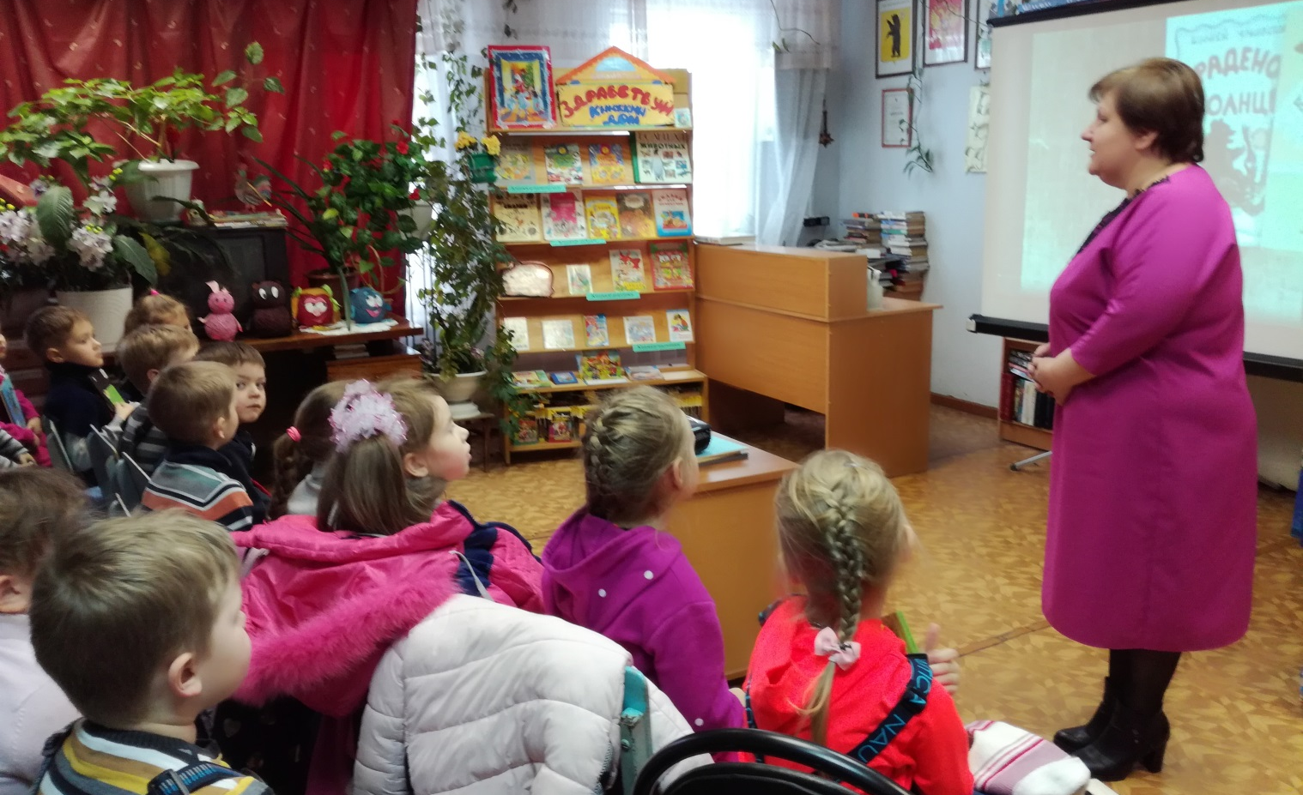
В библиотеке нас ждал сюрприз. Кроме выставки, Ирина Владимировна подготовила для нас увлекательное путешествие в мир книг.

Slide 6
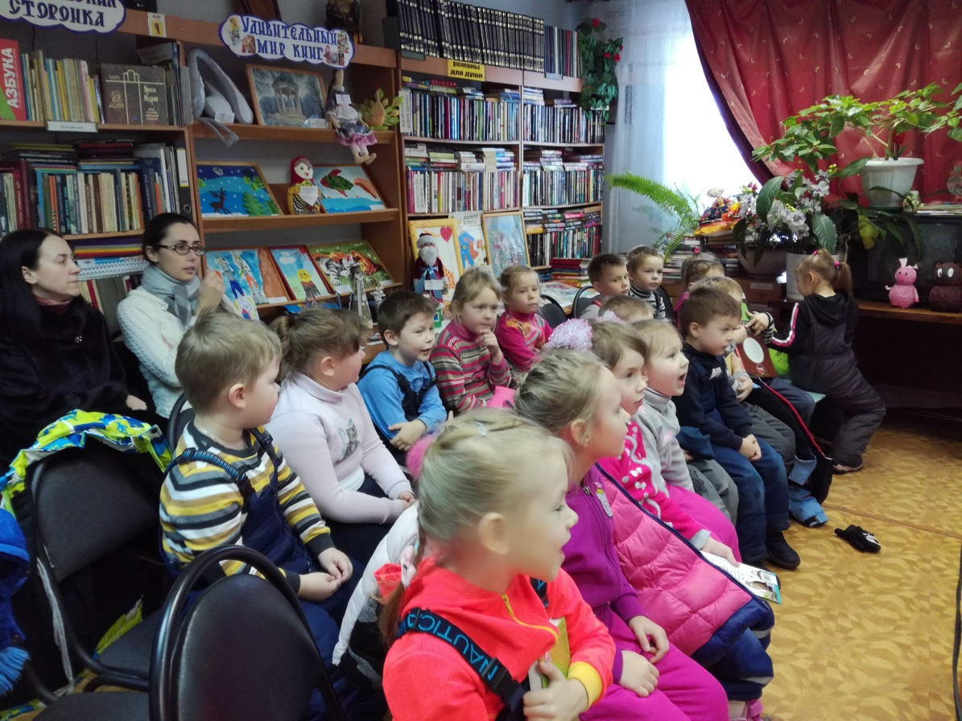
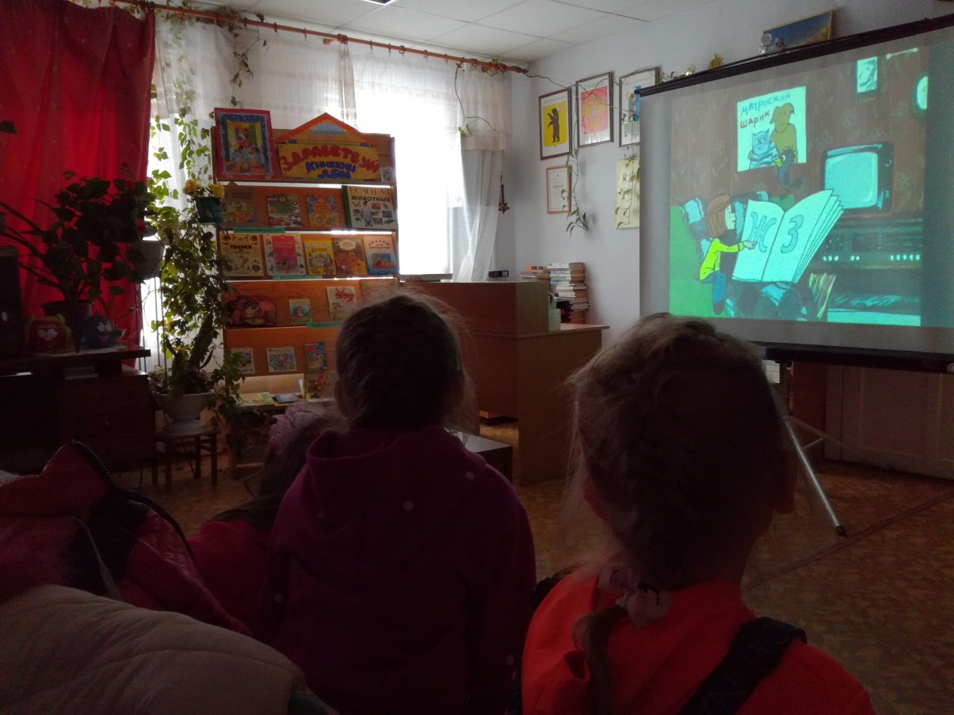

Slide 7
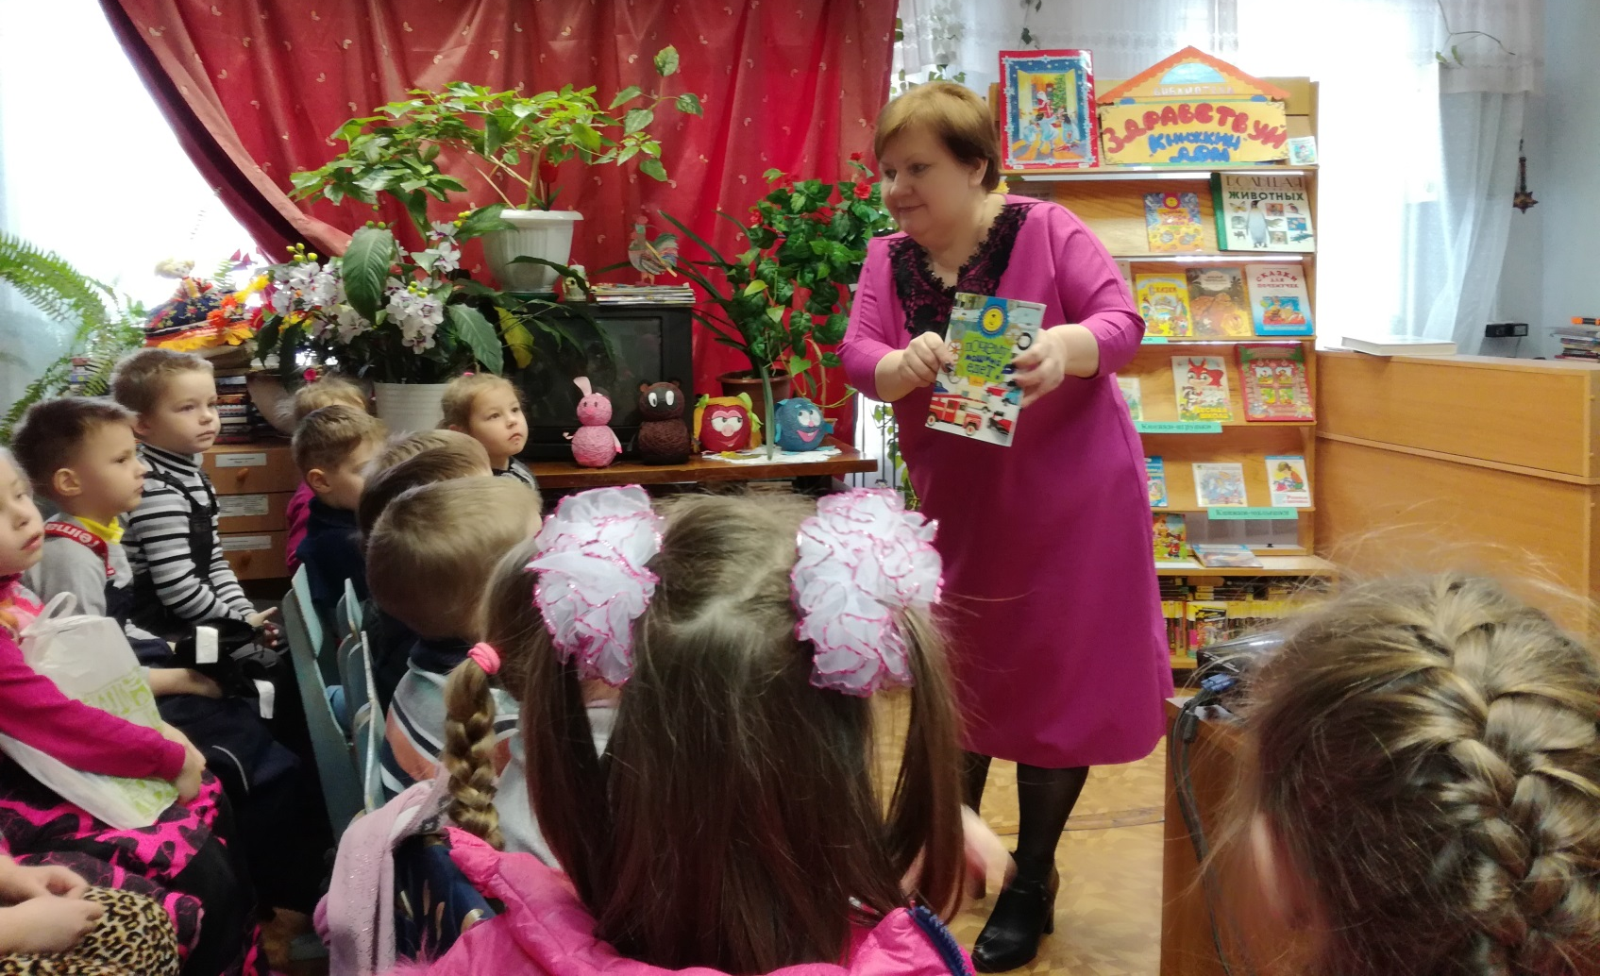
Ирина Владимировна рассказала нам о том какие бывают книги…

Slide 8
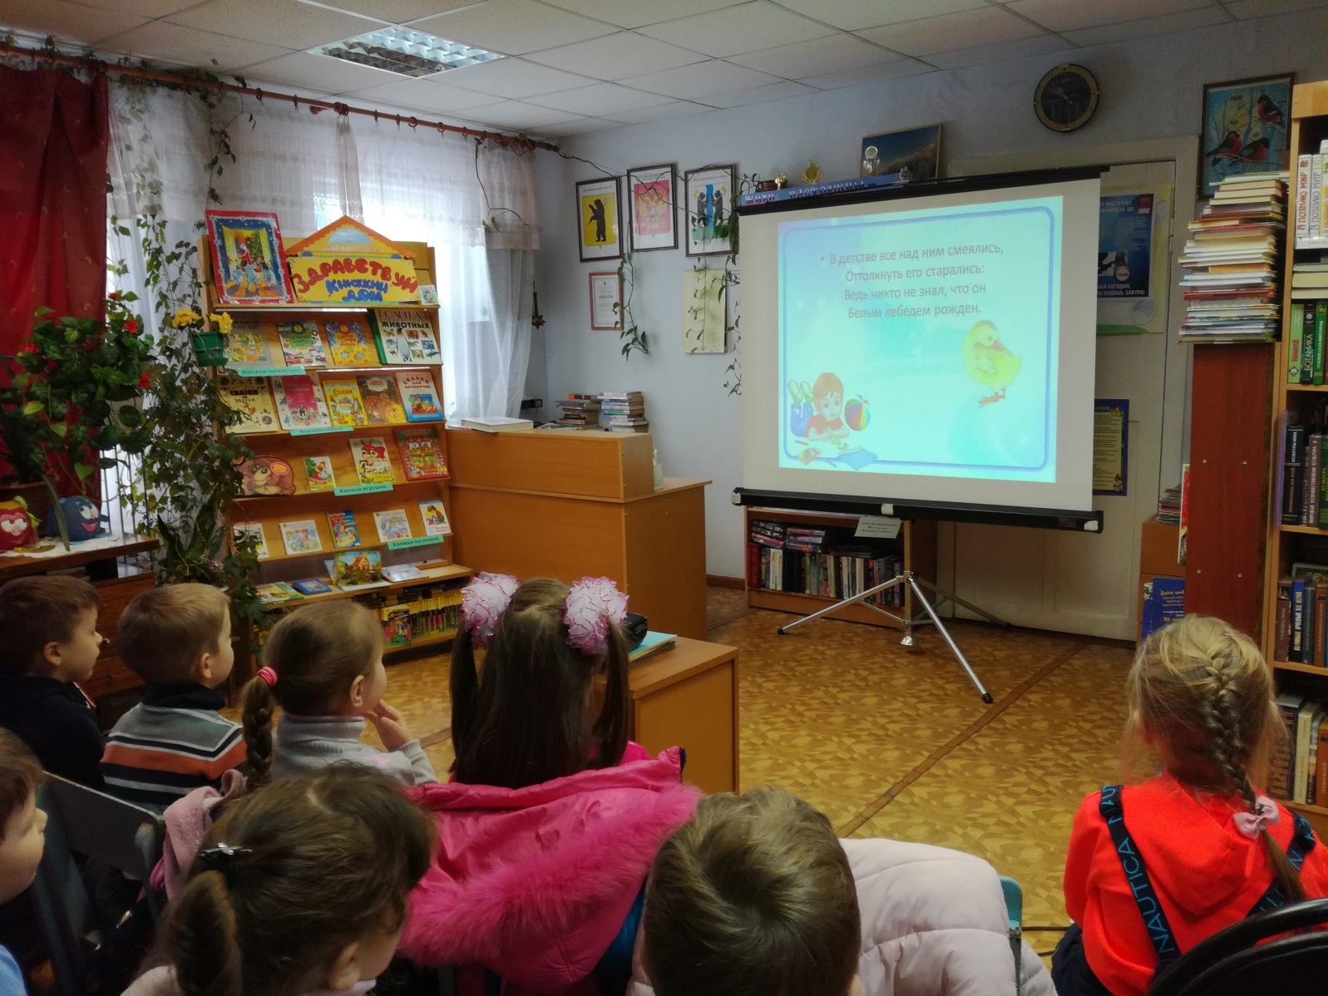
Загадала загадки…

Slide 9
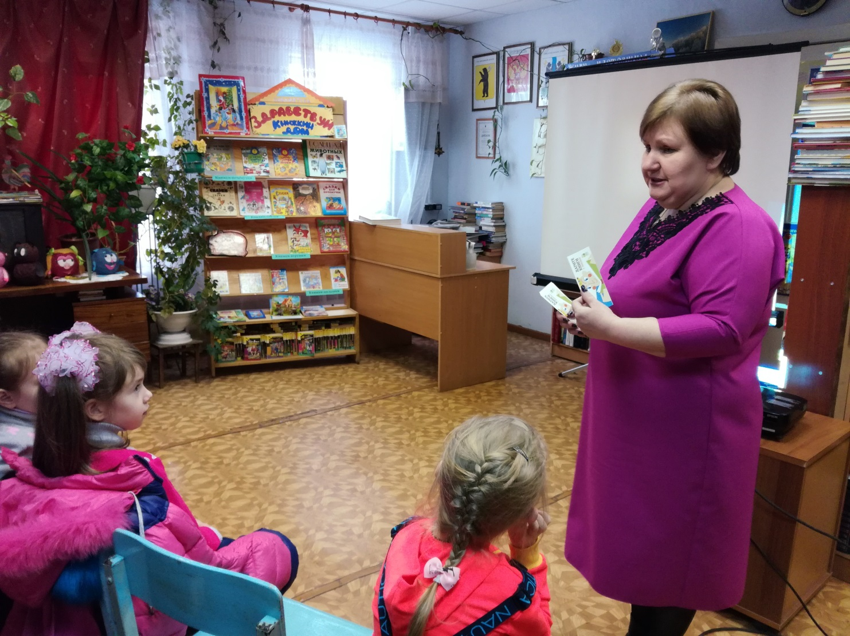
После путешествия все ребята получили небольшие подарки.

Slide 10
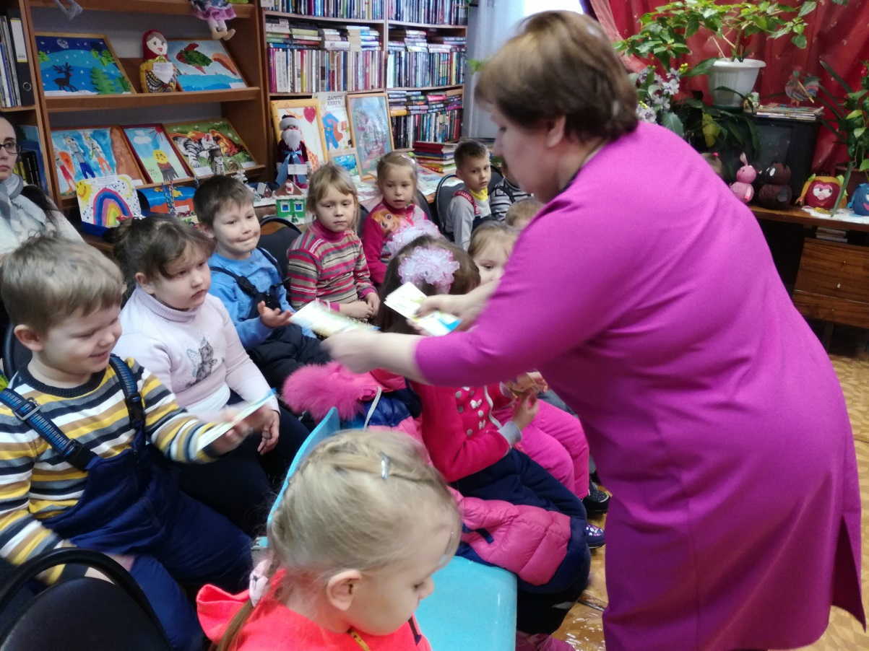
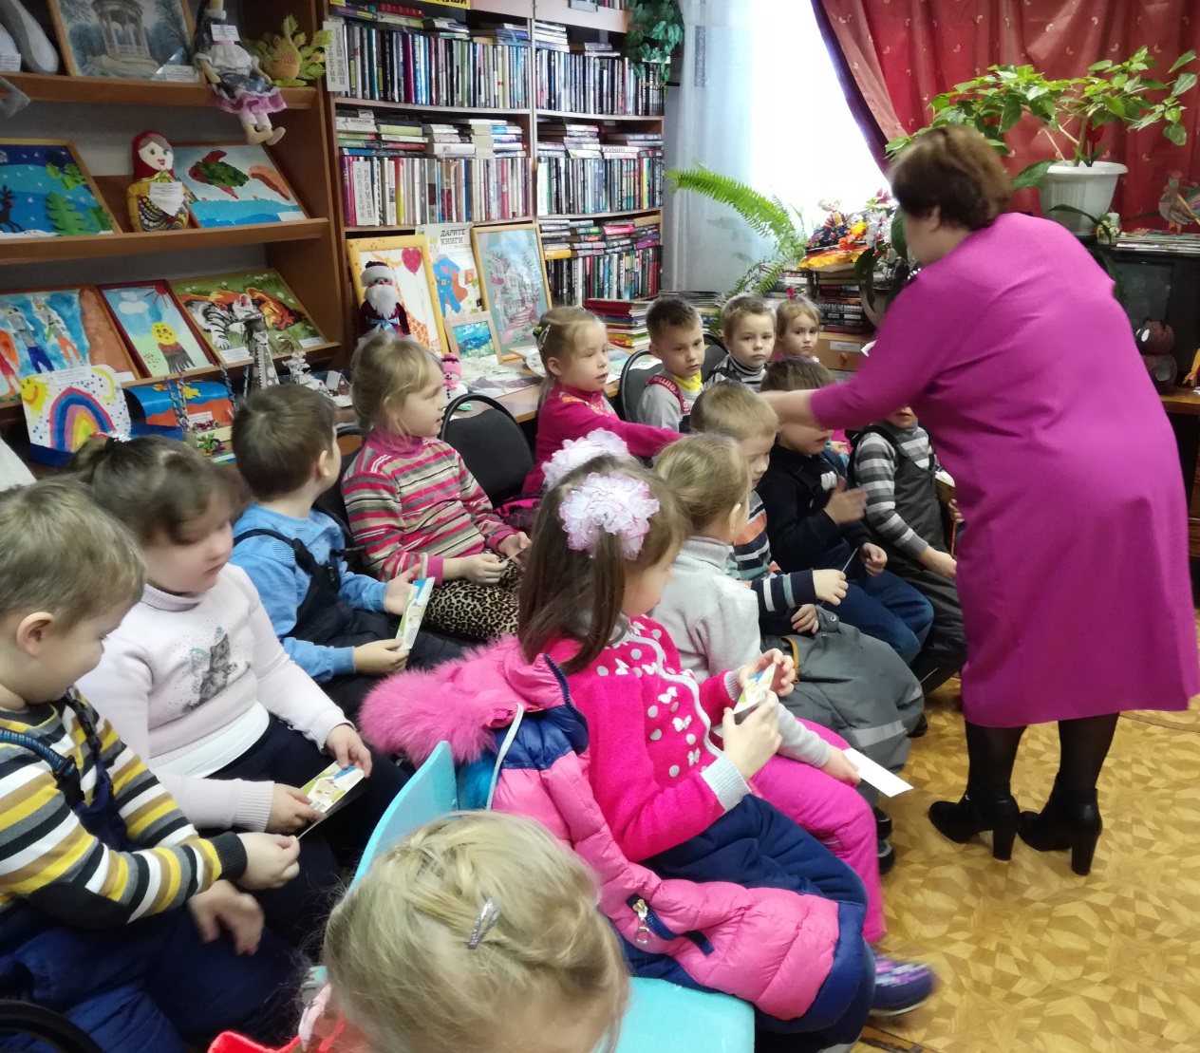

Slide 11
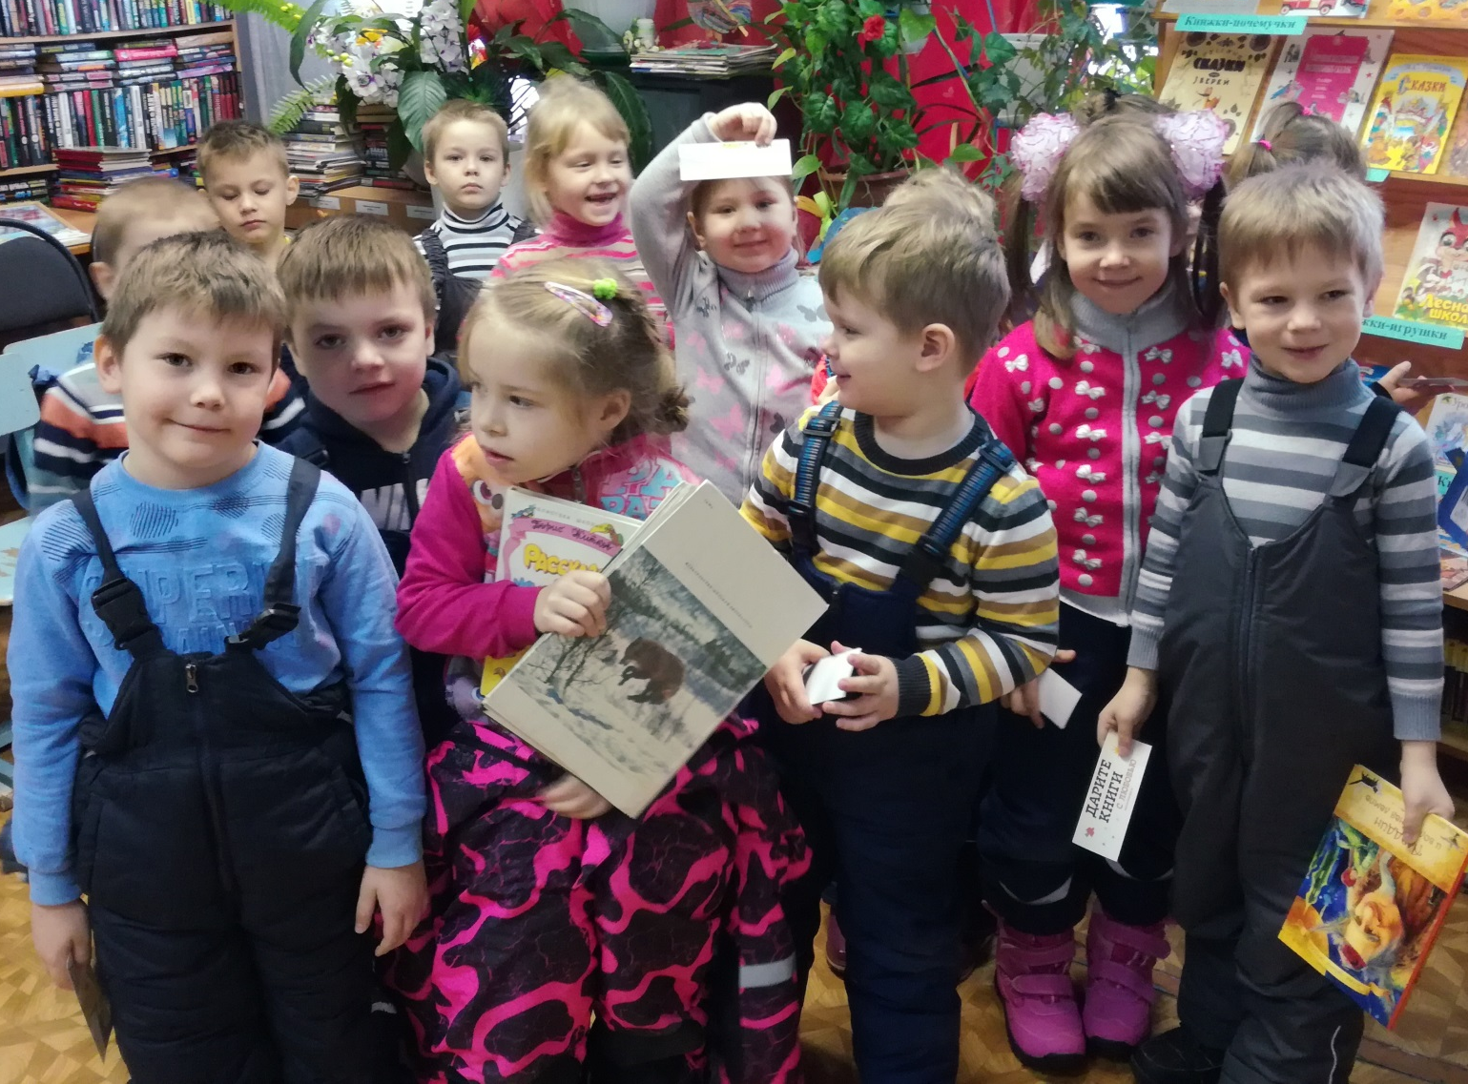
Самый волнительный и долгожданный момент.

Slide 12
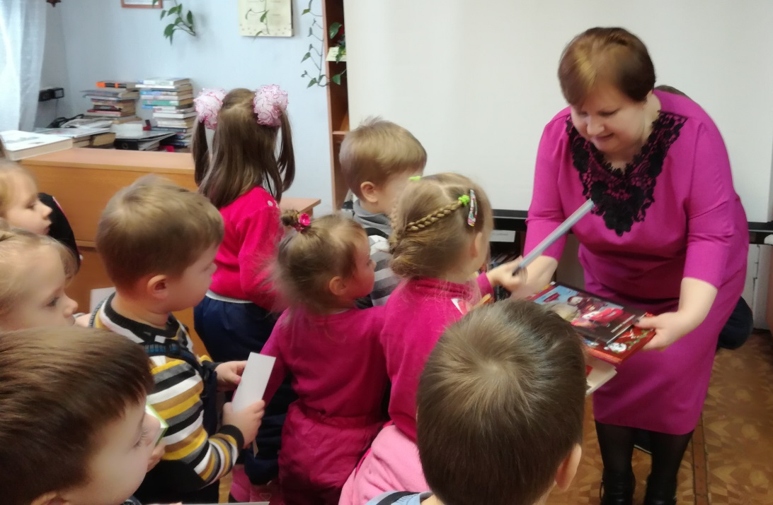
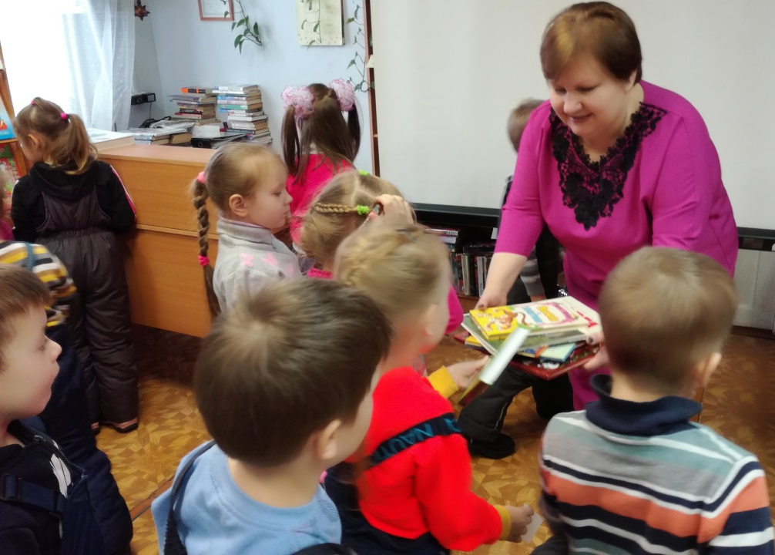
Дети с удовольствием подарили книги библиотеке.

Slide 13
За участие в акции
«Дарите книги с любовью»
объявляется благодарность семьям:
Агеевой Алены
Абруйкиной Василисы
Корзина Даниила
Пивоваревича Артёма
Сибиряковой Таисии
Иванниковой Марии
За участие в конкурсе
«Библиотека-читателю, читатель-библиотеке!»
объявляется благодарность семьям:
Копнина Олега
Сибиряковой Таисии
Иванниковой Марии

Slide 14
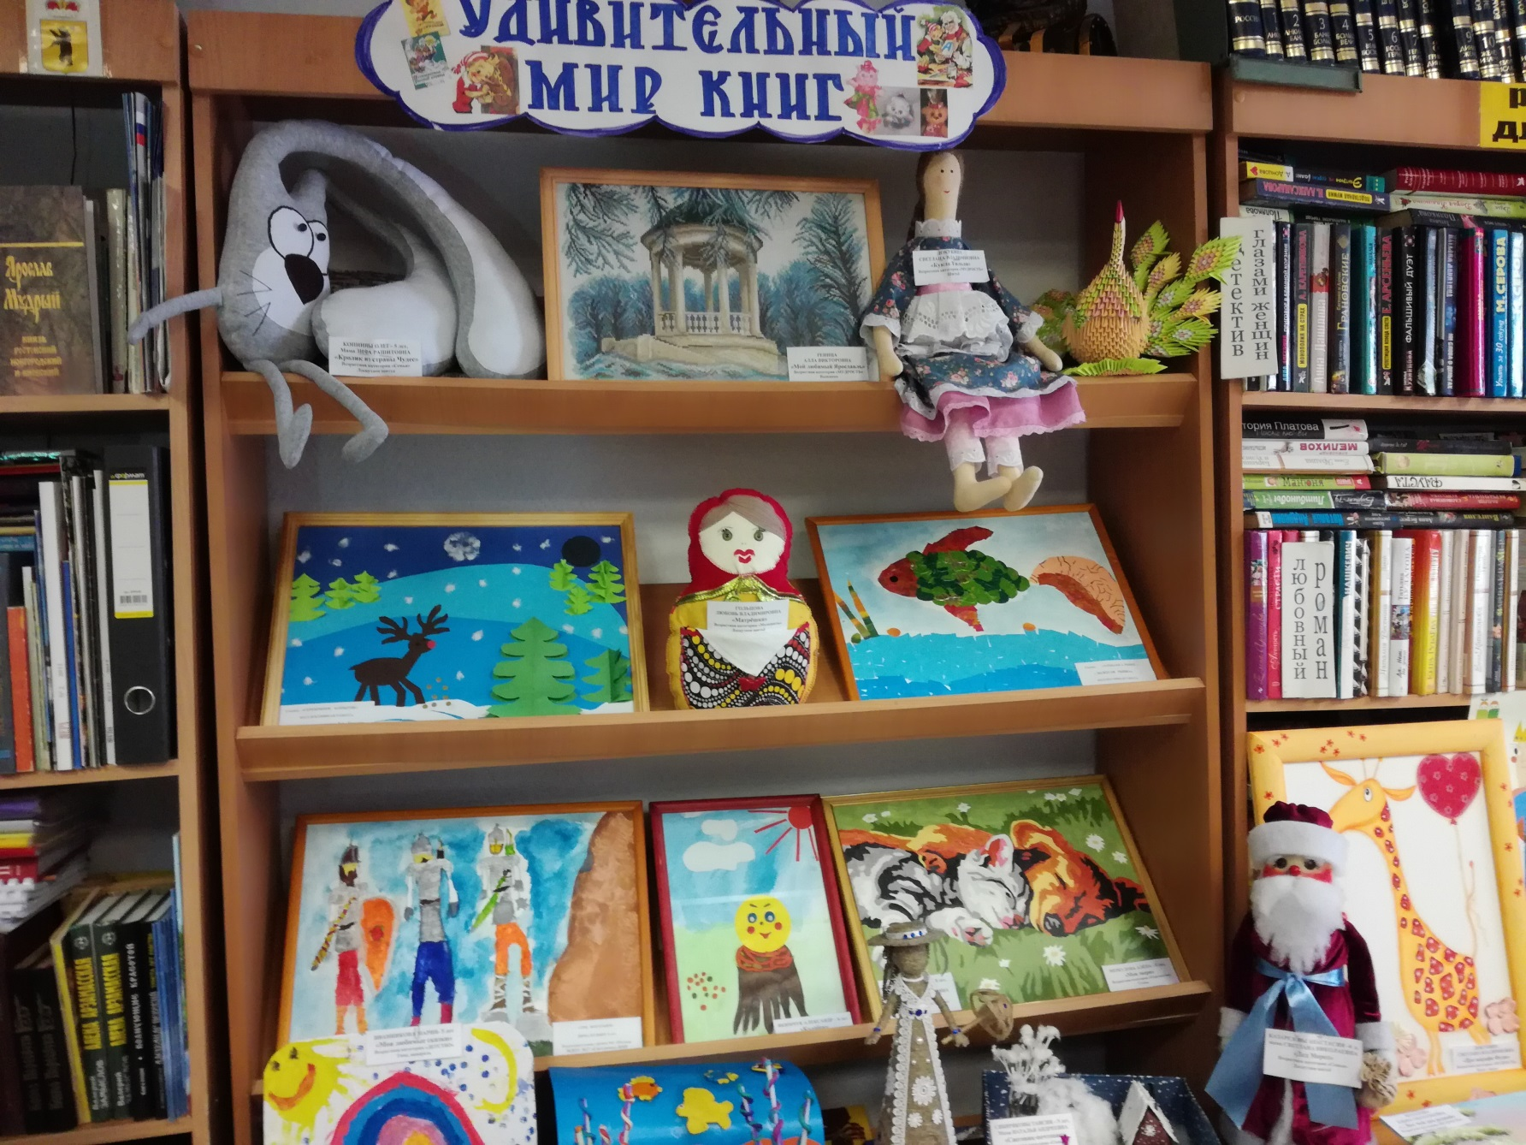

Slide 15
Читайте, мальчишки!
Девчонки, читайте!
Любимые книжки
Ищите на сайте!
В метро, в электричке
И автомобиле,
В гостях или дома,
На даче, на вилле –
Читайте, девчонки!
Читайте, мальчишки!
Плохому не учат
Любимые книжки!

Slide 16
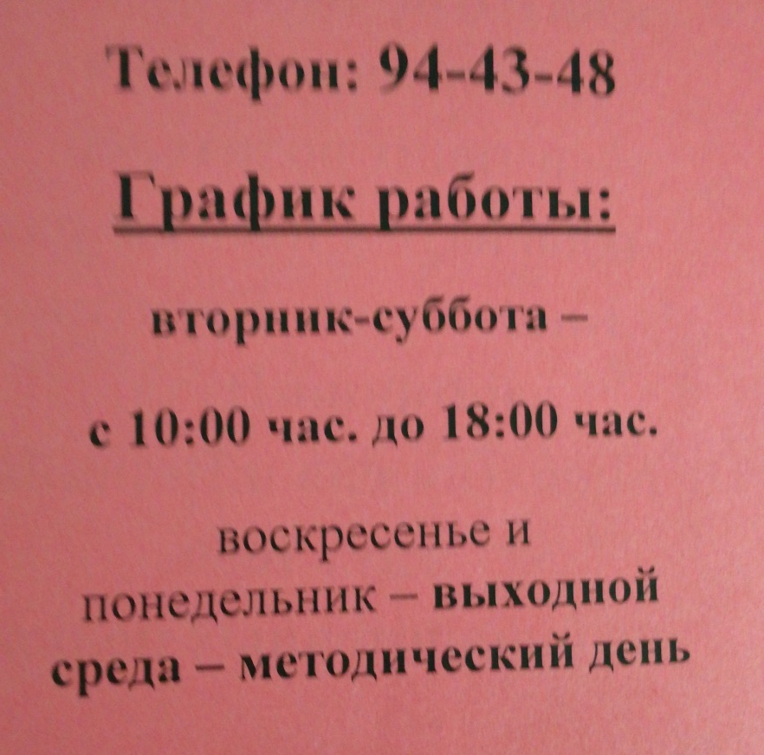
Ирина Владимировна приглашает всех в гости и ждет своих читателей!!!

